Slide 1


AJURI | NOVEMBRO 2020
01
01
Pedro Henrique Mônico Rodrigues de Oliveira
Thiago Mundici Sant'anna
Wlademir Dias
AJURI | NOVEMBRO 2020

Slide 2

02
Cronograma
Proposta do projeto
Fundamentação Teórica
Ánalise de Viabilidade
Objetivos
Justificativa
Tecnologias utilizadas
Diagrama de caso de uso
Banco de dados: DER e MER
Demonstração de telas
Conclusão
Referências
AJURI | NOVEMBRO 2020
02

Slide 3
03
Proposta do Projeto
Visamos facilitar a procura de um advogado especializado na área em que o usuário necessite , perto de onde ele reside ou se encontra.
É possivel pesquisar advogados por área de direito, Estados e cidade e também ter uma breve descrição sobre os serviços dos mesmo através de seu perfil, dando assim, liberdade do usuário escolher o profissional que achar melhor para seu caso.
AJURI | NOVEMBRO 2020

Slide 4

Para validar teoricamente nosso trabalho, foi realizada
uma pesquisa de campo com possíveis usuários e advogados, onde obtivemos 80
respostas.
A seguir veremos a figura 1, em que 45% dos participantes mostram que passaram dificuldade para encontrar um advogado perto de sua residência ou de onde se encontram, na figura 2 e 3 ,95% deles mostraram interesse na ideia de nosso projeto, que permite buscarem advogados por Estado, cidade e Área de Direito e não obtivemos resultados negativos por
parte dos advogados quando questionamos se usariam como forma de divulgar seu trabalho
Fundamentação Teórica
Tivemos também relatos de um advogado, que apontou a falta de recursos que nos permitem encontrar profissionais da área próximos de seus clientes, o que causa a dificuldade na locomoção e solução mais rápida do caso.
04

Slide 5
Análise de Viabilidade
Não
5%
1
PROBLEMAS PARA ENCONTRAR ADVOGADOS
Sim
45%
Não
55%
1
2
Já passou dificuldades para encontrar um advogado perto de sua residencia ou de onde se encontrava?
Sim
95%
2
FERRAMENTA DE BUSCA: LOCALIDADE
Gostaria de uma plataforma que facilitasse a busca de advogados por Estado e cidade?
Não
5%
Talvez
22.7%
3
FERRAMENTA DE BUSCA: ÁREA DE DIREITO
Gostaria de uma plataforma que facilitasse o contato com advogados da área de direito que necessite?
3
4
Sim
77.3%
4
DIVULGAÇÃO
Sim
95%
* ADVOGADOS * : Utilizaria a plataforma como forma de divulgar de seu trabalho?
Baseado no formulário feito pelos desenvolvedores, que foi obtido 80 respostas

Slide 6


Objetivos
AJURI | NOVEMBRO 2020
Temos como objetivo poder auxiliar pessoas com problemas jurídicos, facilitando a busca por profissionais mais próximos, tornando assim mais acessível e prática a solução de uma ocorrência.
Também pretendemos ajudar advogados a divulgar de forma diferente seus serviços, disponibilizando seu perfil no site, para que assim os usuários que buscarem advogados pela plataforma, possam analisar e selecionar o perfil que mais agradar.

Slide 7
Justificativa
07
A atual dificuldade de encontrar advogados que nos atenda perto de nossa moradia ou de onde nos encontramos nos levou a pensar neste site, que pode encontrar profissionais mais próximos, tornando assim mais acessível e prática a solução de uma ocorrência.

Slide 8






08
Tecnologias utilizadas
DreamWeaver
Visual Studio Code
HeidiSQL
phpMyAdmin
WampServer
AJURI | NOVEMBRO 2020

Slide 9
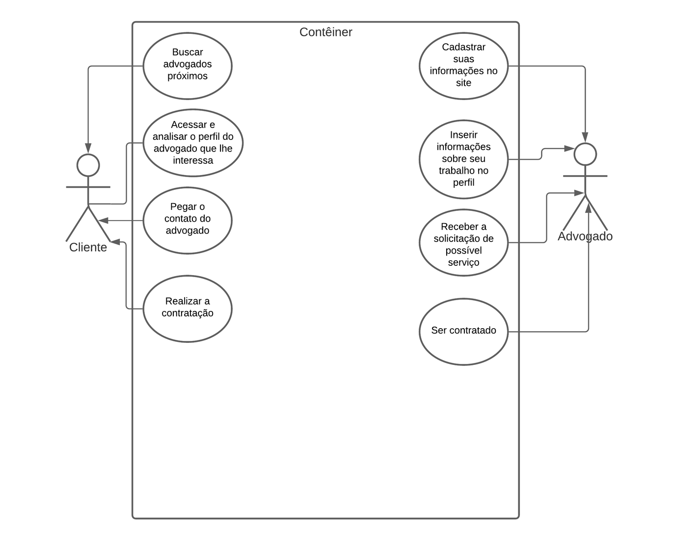
DIAGRAMA DE CASO DE USO
09
AJURI | NOVEMBRO 2020

Slide 10
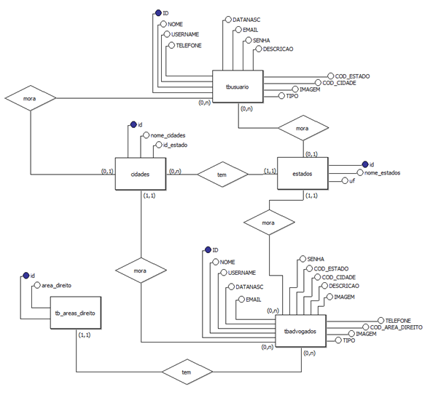
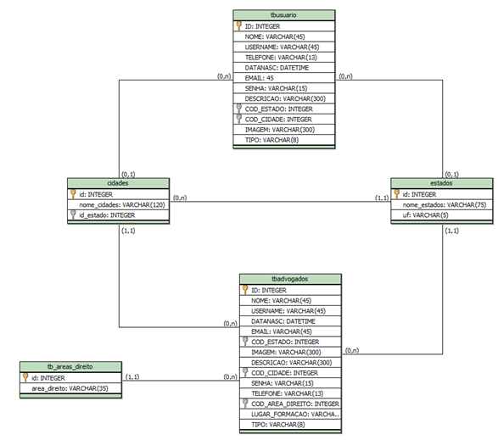
10
MODELAGEM DO BANCO DE DADOS

Slide 11
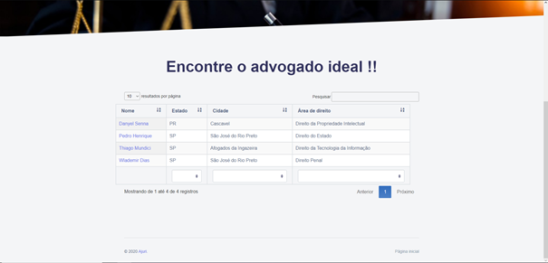
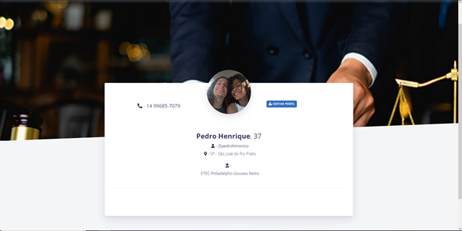
11
Tela de pesquisa
Tela de perfil
AJURI | NOVEMBRO 2020

Slide 12
12
De modo geral, conseguimos alcançar o resultado que esperávamos de nosso site, com a ferramenta de buscas realizando as pesquisas de acordo com os filtros aplicados e o perfil do advogado exibindo informações que possibilitam o usuário ter noção de como pode ser o serviço desse profissional.
Pretendemos futuramente adicionar um chat simples para que os usuários e advogados consigam trocar informações brevemente e ver se fecham o negócio, para que assim, possam continuar o contato em outras plataformas de comunicação que desejarem, já que o intuito de nosso site é facilitar essa comunicação.
Também temos interesse em implementar um sistema de avaliação dos advogados por "estrelas", onde uma pontuação será exibida em seu perfil de acordo com a avaliação dos clientes, o que vai lhes trazer uma breve ideia se o advogado será bom ou não.
Temos intenção de criar um aplicativo para plataformas Android/IOS, assim que tivermos domínio necessário das tecnologias para o desenvolvimento, facilitando a usabilidade do usuário mobile
Conclusão
AJURI | NOVEMBRO 2020

Slide 13

ARGON DESIGN SYSTEM
CREATIVE, Tim. Argon Design System: creative-tim, 2018.
Disponível em: < https://www.creative-tim.com/product/argon-design-system>.
Acesso em: 20 de ago. de 2020
Referências
BETTERNAV
DEMIREV, Georgi. BetterNav: codepen, 2016. Disponível
em: < https://codepen.io/nicotinell/full/ozGJXY
>. Acesso em: 23 de out. de 2020
BIGSLIDE
SCOTT, Adam D. bigSlide: github, 2013. Disponível em:
<https://ascott1.github.io/bigSlide.js/>. Acesso em: 9 de nov. de 2020
DATA TABLES
Jardine, Allan. DataTable: datatables, 2007. Disponível
em; <https://datatables.net/examples/api/multi_filter_select.html>. Acesso em: 11 de nov. de 2020
O ADVOGADO E SUA FUNÇÃO SOCIAL
JCAPUTO, Francisco. O advogado e sua função social . OAB, Brasília, 31 de maio. de 2011. Disponível em: < http://www.oabdf.org.br/artigos/o-advogado-e-sua-funcao-social/ >. Acesso em: 9 de junho de 2020
AJURI | NOVEMBRO 2020

